Slide 1
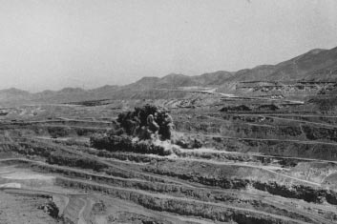
METODOS DE EXPLOTACION II
UNIDAD iI y V: procesos de planificación minera
MAURICIO BELMONTE LERMA
INGENIERO CIVIL DE MINAS
EMAIL: mr_belmonte@hotmail.com

Slide 2
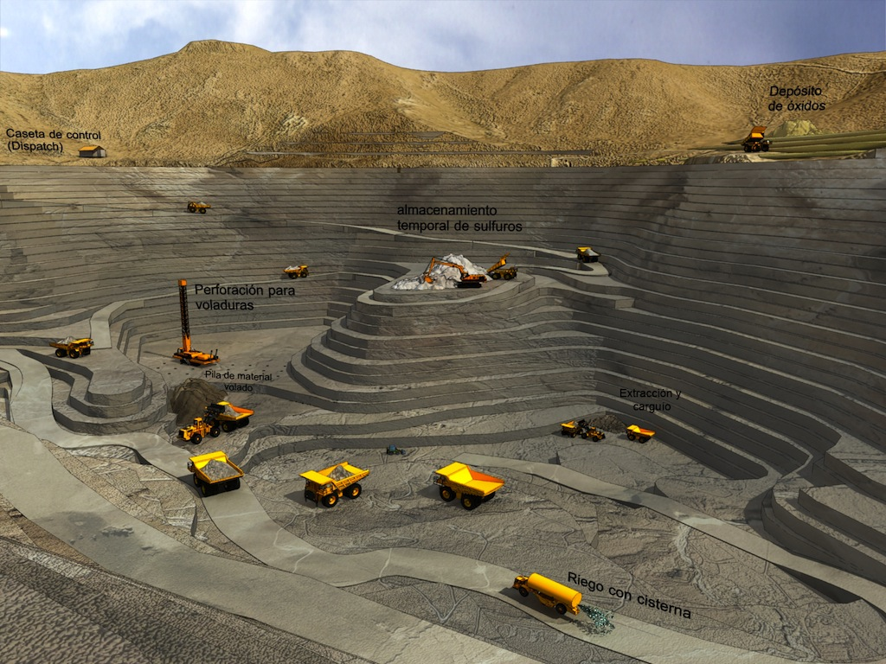
PROCESOS DE PLANIFICACION MINERA

Slide 3
EXPLOTACION DE MINAS A CIELO ABIERTO
Las minas a cielo abierto son económicamente rentables cuando los yacimientos afloran en superficie, se encuentran cerca de la superficie con un recubrimiento pequeño o bien, la competencia del terreno no es estructuralmente adecuada para trabajos subterráneos (como ocurre con la arena o la grava). Cuando la profundidad del yacimiento aumenta, la ventaja económica del cielo abierto disminuye a favor de la explotación mediante minería subterránea.

Slide 4
DETERMINACION DE LOS LIMITES DE EXPLOTACION
Con la información completa de la etapa III, se decide el sistema de explotación a utilizar.
Método de Explotación: Cielo Abierto
Principal restricción operacional del Pit:
Garantizar la estabilidad de los sectores en explotación
Parámetros geométricos relevantes del Pit: los ángulos de talud
Hay un gran número de ángulos en el desarrollo de un Pit y que deben ser considerados:
- durante toda la vida del proyecto

Slide 5
DETERMINACION DE LOS LIMITES DE EXPLOTACION
Importancia de los ángulos de Talud. Los ángulos de talud mas importantes son: Rajo Final y al del Banco. Estos tienen gran importancia en la determinación de los límites del rajo y los planes de explotación del yacimiento.
Ambos ángulos son elegidos de tal manera que puedan satisfacer tanto las condiciones de estabilidad de las paredes como los resultados económicos de la explotación del yacimiento. El ángulo de talud de los bancos deben satisfacer las condiciones de seguridad para los equipos y trabajadores.

Slide 6
DETERMINACION DE LOS LIMITES DE EXPLOTACION
Propósito de los bancos.
- Recibir el material que se desliza desde los niveles superiores y evitar que el mismo se
deslice hacia abajo.
- Evitar la caída de bolones hacia los niveles inferiores.
- Lograr la mayor rentabilidad.

Slide 7
DETERMINACION DE LOS LIMITES DE EXPLOTACION
Por lo tanto con toda la información reunida, se define construir un modelo de bloques de un yacimiento hipotético de sulfuros masivos utilizando un software, basado en la interpretación geológica, la viabilidad, la planificación estratégica, la programación de los procesos a largo y corto plazo de las alternativas de producción y la capacidad requerida de la mina, lo que nos arroja el siguiente esquema.

Slide 8
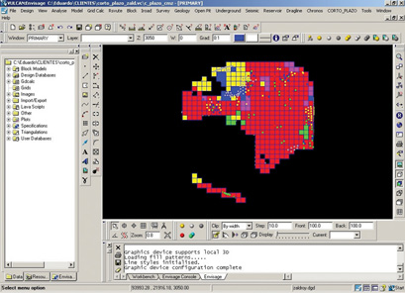
DETERMINACION DE SECUENCIA DE Explotación

Slide 9
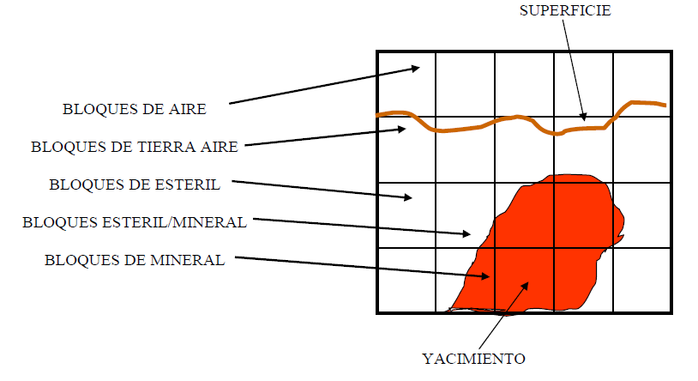
TIPOS DE BLOQUES MINEROS

Slide 10
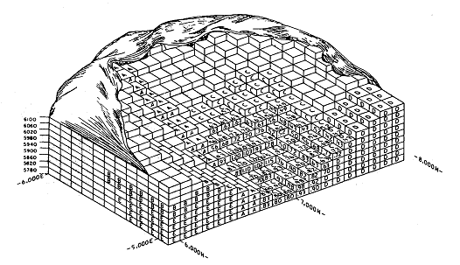
DETERMINACION DE SECUENCIA DE Explotación

Slide 11
DETERMINACION DE SECUENCIA DE EXPLOTACION
Lo primero, es partir conociendo el modelo de bloques y en segundo lugar, los costos de explotación de cada bloque. Cada bloque definido debe tener la mejor y mayor cantidad de información. Entre ellas están:
Ley
Fino
Costo
Características geológicas
Características geotécnicas (ángulo de talud que va entre los 40° y 45° y puede llegar hasta los 55°).
Margen de utilidad (sobre el 10%)
Mientras mas información tenga, menor será mi nivel de riesgo.

Slide 12
TRAZADO DE EXPANCIONES O FASES DE EXPLOTACION
Por donde debo partir el ejercicio ?.
Siempre debo partir por el bloque de mayor ley (debo escoger el mejor bloque al principio). La otra condición importante es que el bloque se encuentre lo mas cerca de la superficie (con el fin de generar el espacio rápido para los siguientes bloques y para obtener el mayor beneficio). La explotación de este bloque debe pagar toda la extracción de la sobrecarga. En la medida que avanzo, se va formando un cono flotante, el cual se va ensanchando y profundizando.
En la medida que avanzo con la evaluación de los bloques, voy operativizando el yacimiento

Slide 13
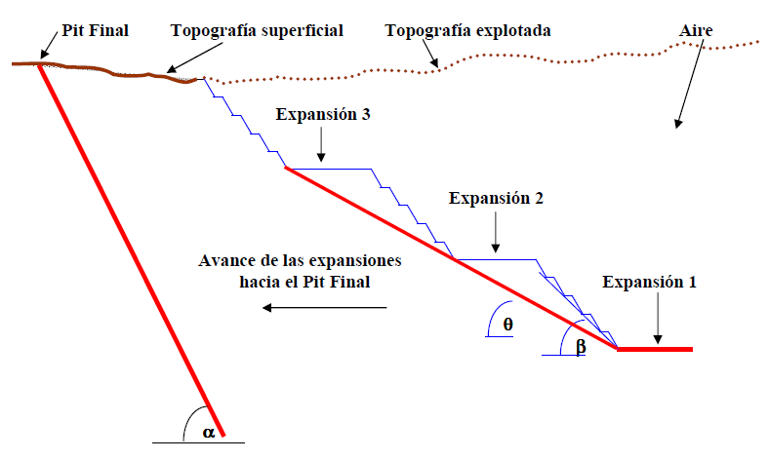
TRAZADO DE EXPANCIONES O FASES DE EXPLOTACION
Avance de las paredes del Pit operacional hacia el pit final
Angulo de trabajo
Angulo de talud pit final
Angulo de la expansión

Slide 14
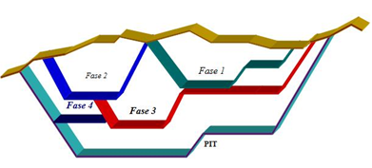
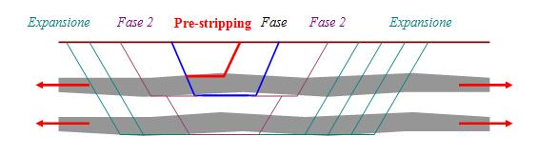
TRAZADO DE EXPANCIONES O FASES DE Explotación
ETAPA DE DISEÑO
Limites Económicos del Pit Final
Fases

Slide 15
TRAZADO DE EXPANCIONES O FASES DE EXPLOTACION
El movimiento de los equipos mineros, de todos los tamaños, al interior de un Pit, requieren de
espacios físicos en ancho y largo suficientes como para su desempeño y movilización con seguridad, de tal forma que puedan cumplir sus funciones de diseño, evitando accidentes con otros equipos y/o a las personas, optimizando así la producción conjunta de la mina.
La visualización en el tiempo de estos espacios, es responsabilidad del trabajo conjunto entre los
ingenieros de planificación (largo plazo) y los ingenieros de operación (en el corto plazo), para
los distintos trabajos planificados para el Pit.

Slide 16
TRAZADO DE EXPANCIONES O FASES DE EXPLOTACION
Algunos de los espacios a considerar:
- Accesos.
- Bermas.
- Cunetas.
- Pendientes.
- Cruce de Camiones o doble vía.
- Ancho máximo de expansión.
- Desfase entre palas.
- Ancho mínimo de operación (Perforación, Carguío y Transporte).

Slide 17
TRAZADO DE EXPANCIONES O FASES DE EXPLOTACION
Considerando lo anterior, defino los diferentes caminos para extraer el mineral (caminos principales de transporte, rampas, etc.), con el fin de poder trasladar el mineral a la planta de chancado y también defino los botaderos para dejar el lastre. Defino donde va la planta de tratamiento (molienda y flotación), etc., y se vuelve a evaluar (el fin es obtener una rentabilidad sobre el 10%).

Slide 18
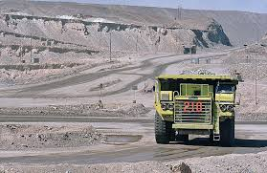
FINALMENTE, LA VIDA UTIL DE UN YACIMIENTO
TRAZADO DE EXPANCIONES O FASES DE EXPLOTACION
Dependerá principalmente de:
La cantidad de reservas de minerales
Ritmo de explotación requerido o producción de la faena
Necesidades:
        Políticas
        Recursos
        Intereses de la empresa

Slide 19
DISEÑO DE ACOPIO DE MINERALIZADOS Y BOTADEROS

Slide 20

Botaderos
Un Botadero es un lugar especifico donde se deposita el material estéril extraído de la mina, el cual debe cumplir con las condiciones necesarias para ese fin.

Slide 21
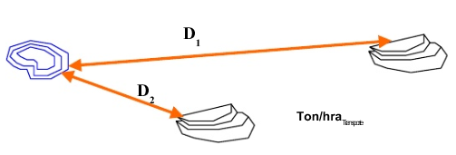
Un botadero debe cumplir muchas exigencias para su habilitación (técnicas y económicas), por lo tanto debo elegir el mejor lugar.
La distancia entre el punto de carga de los camiones en la mina y el botadero debe ser la mínima posible, por una razón económica, ya que el rendimiento de los equipos de transporte es afectado por esta distancia.

Slide 22
OPERACIÓN EN BOTADEROS
Básicamente la descarga se realiza en las cercanías del borde del botadero, teniendo en cuenta que debe existir una distancia prudente para evitar accidentes durante y después de la operación. Para ello es muy importante la presencia de la operación de otros equipos de apoyo como los bulldozers y/o wheeldozers (coleros), los cuales direccionaran el vaciado y a la vez, mantendrán la altura y seguridad del pretil, una vez descargado el material.

Slide 23
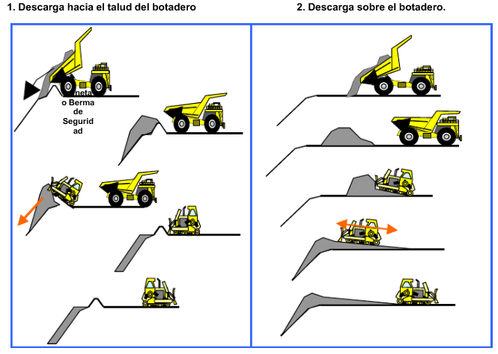

Slide 24
DESCARGA DE MINERALES
La descarga de los minerales provenientes de la Mina, son lugares específicos y estos pueden corresponder a dos lugares:
Tolva de Chancado Primario
Piques de Traspaso

Slide 25
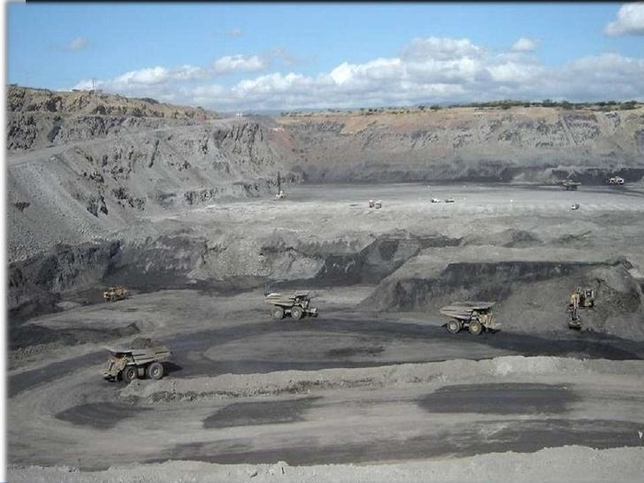
PROCESOS DE PLANIFICACION MINERA

Slide 26
PROGRAMACION DE CORTO, MEDIANO Y LARGO PLAZO

Slide 27
PLANIFICACION MINERA
Planificación es el proceso de Ingeniería de Minas cuyo fin es transformar el recurso mineral en el mejor negocio productivo. Es decir, maximiza el aporte de cobre fino y reduce los costos de operación.
No se puede pensar en el plan minero sin un modelo de bloques.
Los sondajes y un modelo geológico son el punto de partida de toda planificación minera.

Slide 28
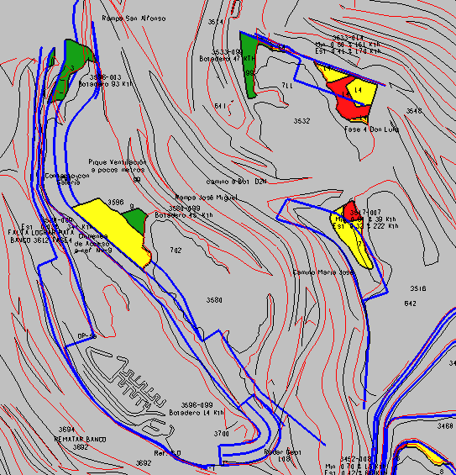
PROGRAMACION DE CORTO, MEDIANO Y LARGO PLAZO

Slide 29
PLANIFICACION CONCEPTUAL
Planificación de Largo Plazo: La planificación de largo plazo define una envolvente económica en función de las reservas mineras disponibles, sobre la cual se trabajara para establecer un plan minero anual. Para lo anterior, se consideraran el tamaño de la mina, el método, capacidad de producción, secuencia de explotación y el perfil de leyes de corte. Además se incorpora el promedio de variables y antecedentes generales, debido a que el tamaño del problema a resolver, no permite un mayor nivel de detalle.

Slide 30
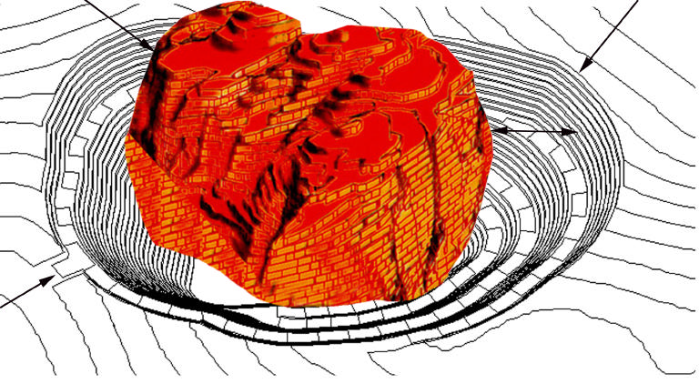
ENVOLVENTE ECONOMICA DE UNA MINA A RAJO ABIERTO
Yacimiento
Limite del Pit
Entrada del camino

Slide 31
PLANIFICACION CONCEPTUAL
Planificación de Mediano Plazo: La planificación de mediano plazo por lo general, abarca un horizonte de tiempo trianual y anual y produce planes de producción orientados a obtener las metas productivas definidas en el largo plazo. Permite asegurar el presupuesto de operaciones y retroalimentar la planificación de largo plazo.

Slide 32
PLANIFICACION CONCEPTUAL
Planificación de Corto Plazo: El horizonte de tiempo de esta planificación es diario, semanal, mensual y trimestral. Es en esta instancia de planificación donde se debe analizar los recursos utilizados en la operación de la mina, sin embargo su rol mas importante es la recopilación y utilización de la información operacional, de modo de retroalimentar a la planificación de mediano plazo. Define los indicadores de modo de corregir los modelos que sustentan la planificación.

Slide 33
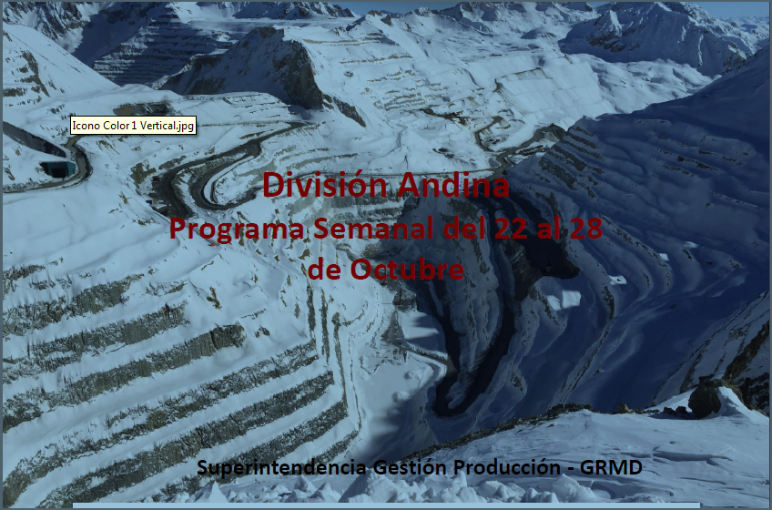
PROGRAMACION DE CORTO PLAZO

Slide 34
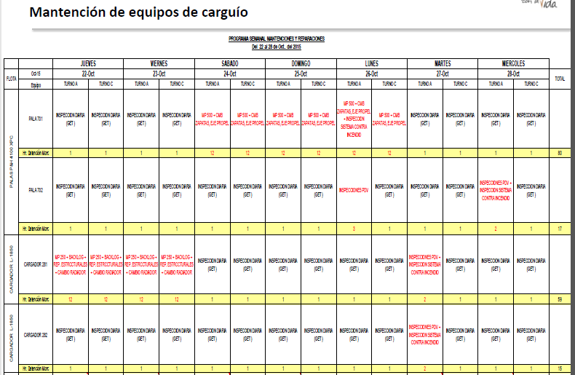
PROGRAMACION DE CORTO PLAZO

Slide 35
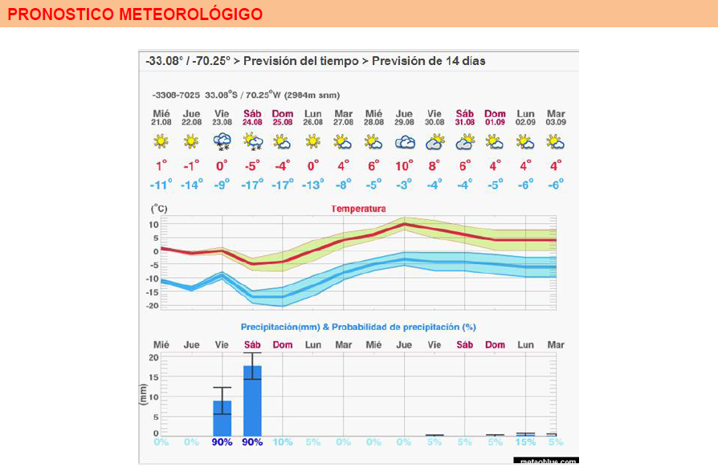
PROGRAMACION DE CORTO PLAZO

Slide 36
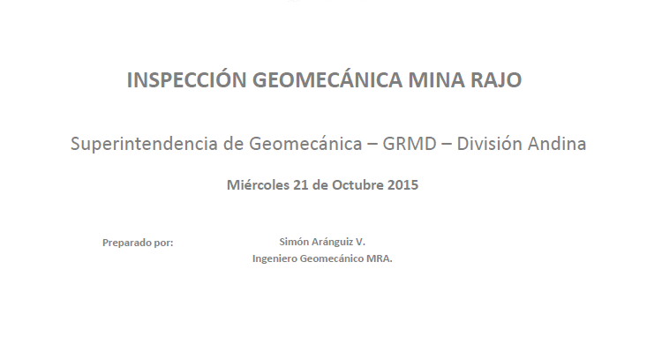
PROGRAMACION DE CORTO PLAZO

